Slide 1
INSTALLER SA SIGNATURE DE MAIL

Slide 2
INSTALLER SA SIGNATURE DE MAIL
1
Générer sa signature
Nous vous rappelons que l’utilisation de cette signature est obligatoire pour l’ensemble des collaborateurs Knauf.
La modification par vos soins est interdite. Si cependant vous souhaitez faire modifier certains champs, merci de prendre contact avec le Support Informatique (voir partie 3 de cette procédure).
L‘installation de la signature de mail se fait en deux temps :
1/ Génération de la signature via un fichier Word
2/ Installation dans Outlook.
Chaque localisation fait l‘objet d‘un fichier Word distinct.
Ils sont disponibles sur l‘intranet Marketing/Communication
ICI

Slide 3
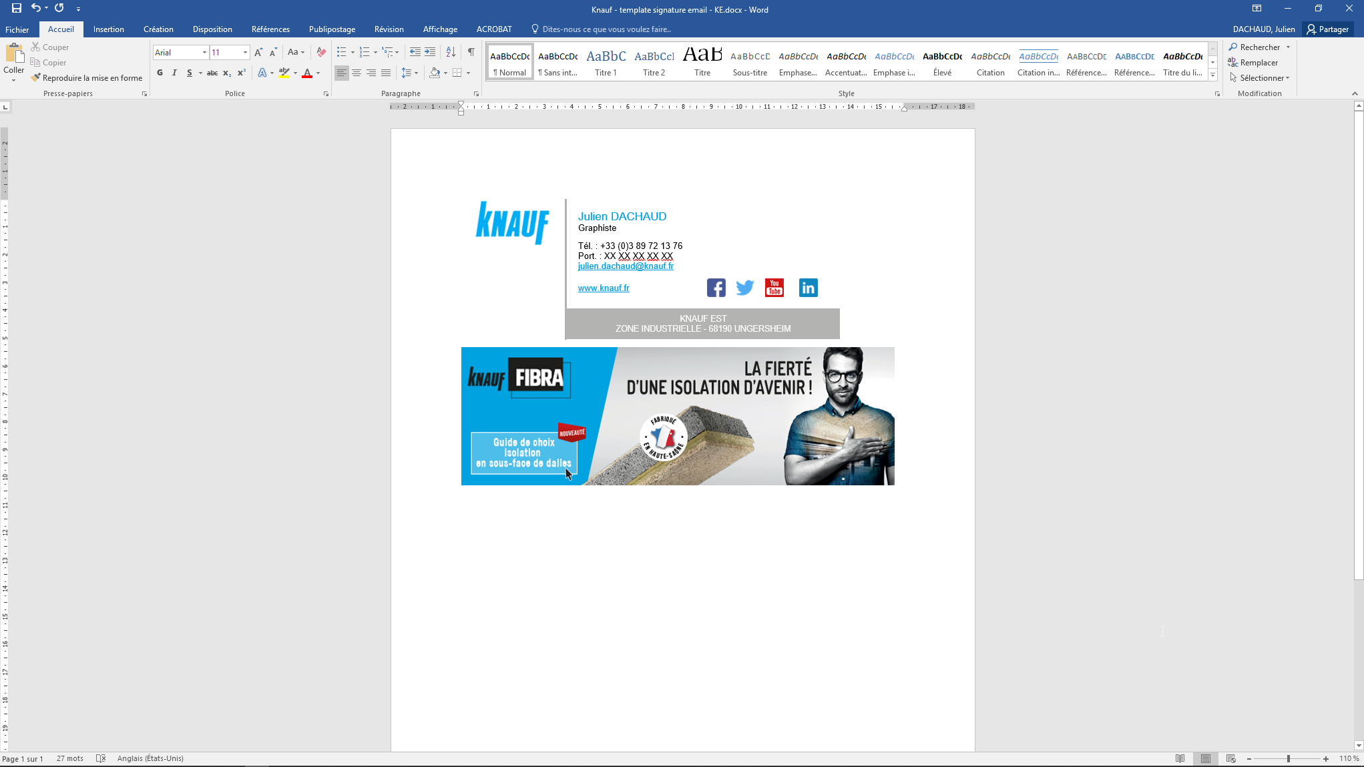
GÉNÉRER SA SIGNATURE DE MAIL
1
Template Word
Remplacez les informations présentes par les vôtres (supprimer celles qui ne vous concernent pas)

Slide 4
GÉNÉRER SA SIGNATURE DE MAIL
1
Choix et mise en place du bandeau publicitaire
Les bandeaux disponibles sont accessibles sur l’intranet Marketing Communication ICI
Enregistrer sur votre ordinateur le bandeau et le renvoi souhaité.
Dans le générateur Word, sélectionner le bandeau d’exemple :
Clic droit > changer d’image… > sélectionner le bandeau précédemment téléchargé
Pour insérer le renvoi web :
Clic droit > modifier le lien hypertexte… > coller le lien précédemment copié
– La mise à jour du bandeau est traitée dans la partie 3 de cette procédure.
L‘ajout de bandeaux personnalisés
est proscrit.
Si vous avez besoin d‘un bandeau que vous ne trouvez pas dans la liste, écrivez-nous
et nous étudierons votre demande
(voir page 8 pour les contacts).
Si vous imprimez beaucoup de documents ou que vous souhaitez réduire la taille de la signature, nous vous conseillons de créer un modèle de signature sans bandeau et de l‘utiliser en réponse de mail
(voir partie 2 de la procédure).

Slide 5
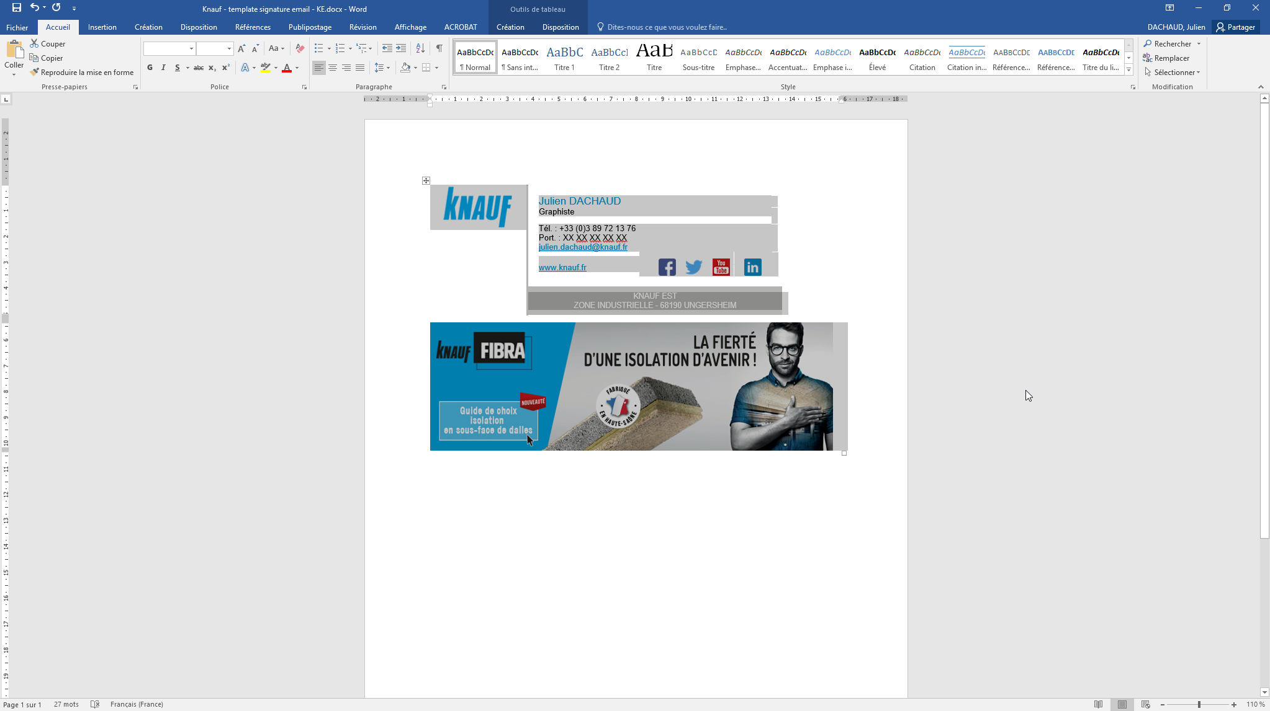
GÉNÉRER SA SIGNATURE DE MAIL
1
Sélection et copie de la signature
Une fois le formulaire complété,
sélectionner l‘ensemble de la signature, puis copier le tout
(Raccourci clavier : CTRL + c)

Slide 6
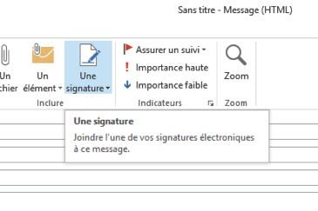
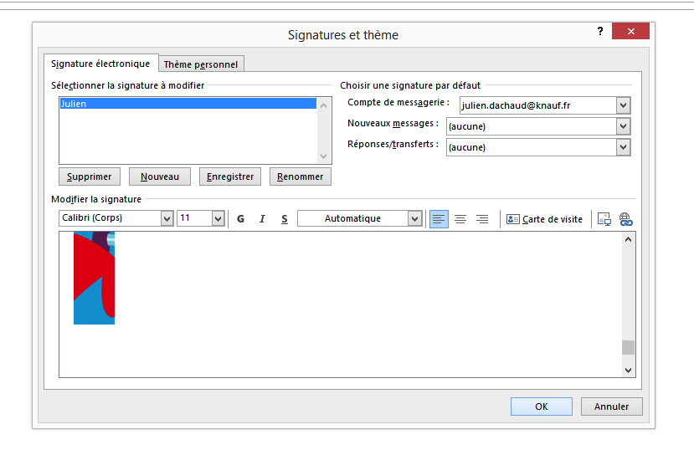
INSTALLER SA SIGNATURE DE MAIL
2
Mise en place dans Outlook
Dans un nouveau message Outlook, ouvrez l’onglet Signatures, créez une nouvelle signature et collez le tout.
Répétez la création d’une autre signature si vous en souhaitez une sans bandeau.
1/ Cliquez sur « Nouveau » pour créer une nouvelle signature
3/ Vous pouvez régler les paramètres de signatures comme vous le souhaitez – c’est ici que vous pouvez choisir d’attribuer la signature sans bandeau en réponse
2/ Cliquez dans cette zone et collez la signature (raccourci clavier : CTRL + v)
Note : il est possible que l‘affichage de la signature soit tronqué dans cette zone. Cependant elle apparaitra bien dans vos mails.
4/ Validez en cliquant sur « OK »

Slide 7
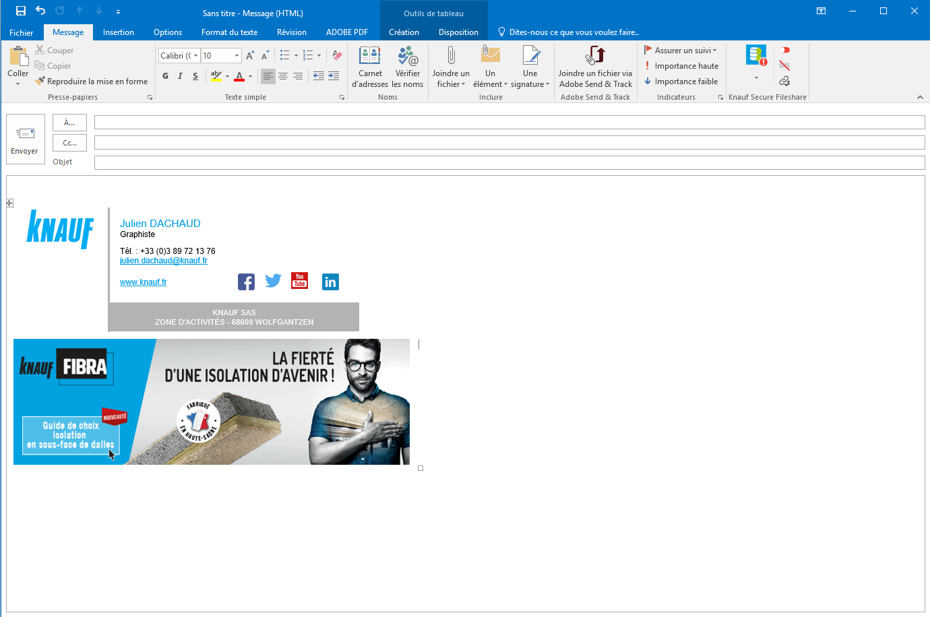
INSTALLER SA SIGNATURE DE MAIL
2
Mise en place dans Outlook
Votre signature est désormais en place !

Slide 8
CONTACT
4
Une question ?
Pour toute question sur l’installation de votre signature
Vous pouvez contacter le Support Informatique :
Par téléphone au 03 89 72 12 46
Par email à l’adresse globalservicedesk@knauf.com
Pour toute question sur l’ajout de nouveaux bandeaux
Vous pouvez contacter :
Paul Waechter, Graphiste
paul.waechter@knauf.com - 03 89 72 13 76
Caroline Harmant, Directeur Marketing Communication
caroline.harmant@knauf.com - 03 89 72 11 23
Cette procédure est également disponible sur l’intranet Marketing/Communication
à cette adresse
Bonne utilisation de votre signature !

